Slide 1
Рубенс Питер Пауль
Подготовила: учениця 11-Б класса
Дрозд Елена

Slide 2

Рубенс,
точнее Рюбенс (Rubens Peter Paul) Питер Пауль (1577-1640), великий фламандский живописец.
Питер Пауль Рубенс родился в
Германии, в 1577 году, в семье
фламандского юриста, по
религиозным мотивам
покинувшего родной Антверпен.

Slide 3
С 1589 жил в Антверпене, где получил всестороннее гуманитарное образование. Рано посвятил себя живописи, учился (с 1591) у Тобиаса Верхахта, Адама ван Ноорта, Отто ван Веениуса.
В 1600-1608 годах молодой художник побывал в Италии, где изучал произведения Микеланджело, живописцев венецианской школы, Караваджо.
Вернувшись в Антверпен, Рубенс занял место главного придворного живописца правительницы Фландрии инфанты Изабеллы Австрийской.

Slide 4
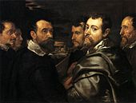
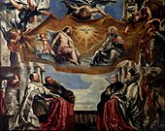
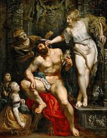
Ранние работы Рубенса
Гильермо и Винченцо Гонзага с семейством поклоняются Святой Троице. Мантуя, Музей герцогского дворца
Автопортрет с кругом друзей из Вероны.
Кёльн, Музей Вальрафа-Рихарца
Геркулес и Омфала.
Париж, Лувр

Slide 5
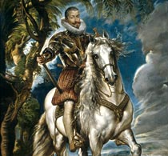
Герцог Лерма,
1603, Музей Прадо, Мадрид

Slide 6
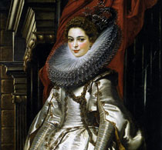
Маркиза Бригитта Спинола Дориа,
1606, Галерея искусства, Вашингтон

Slide 7
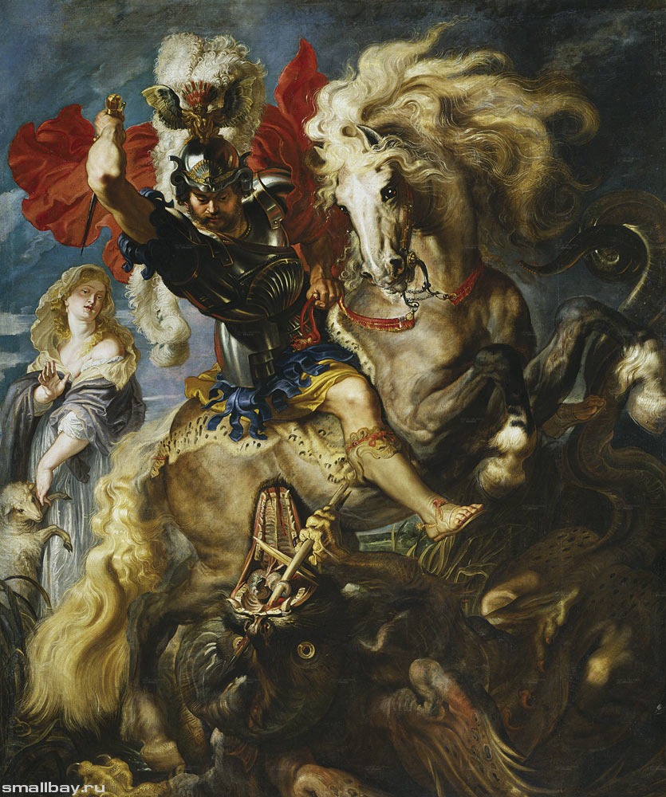
Святой Георгий и дракон,
1606-1607, Музей Прадо, Мадрид

Slide 8
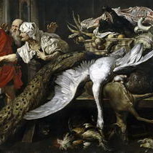
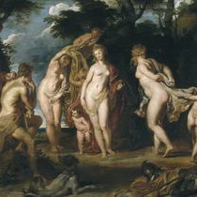
Суд Париса, 1605
Филопемен и старая рабыня, 1610

Slide 9
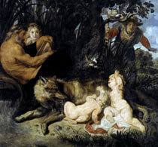
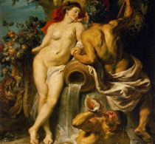
В картинах проявилось стремление к переработке итальянских впечатлений в духе национальных художественных традиций.
В картинах Питера Пауля Рубенса угадываются черты жизнеутверждающего, полнокровного реализма, полностью раскрывшегося в последующем творчестве художника.
Ромул и Рем с волчицей,
1616, Капитолийская пинакотека, Рим
Союз Земли и Воды,
1618, Эрмитаж, Санкт-Петербург

Slide 10
В 1612-1620 годах складывается зрелый стиль Рубенса.
Обращаясь к темам, почерпнутым из Библии и античной мифологии, художник трактовал их с исключительной смелостью и свободой. Фигуры людей, античных божеств, животных, изображенные на фоне цветущей и плодоносящей природы или величественной фантастической архитектуры сплетаются в картинах Рубенса в сложные композиции, то гармонически уравновешенные, то пронизанные буйной динамикой.

Slide 11
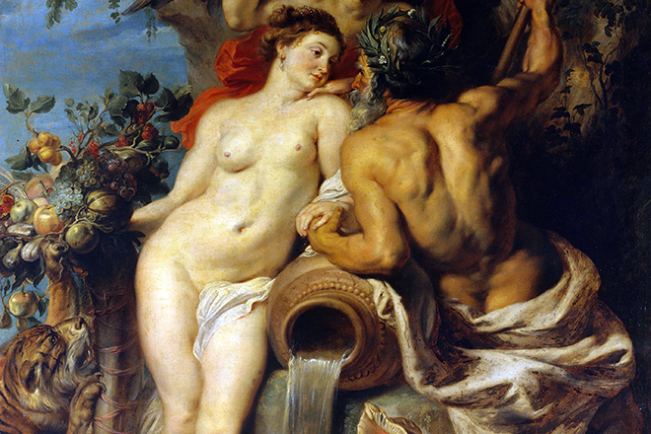
В 1618 году появился шедевр
«Союз Земли и Воды».
В нем ярко выражено влияние итальянских художников на стиль живописца. Считалось, что главным замыслом полотна являлось единство Антверпена и реки Шельды.

Slide 12
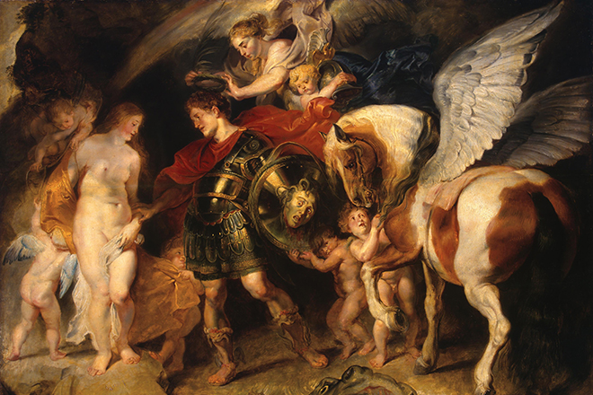
в 1620 году появляется ещё одно произведение искусства, вершина творчества Рубенса –
«Персей и Андромеда», сюжет которого связан с античным мифом

Slide 13
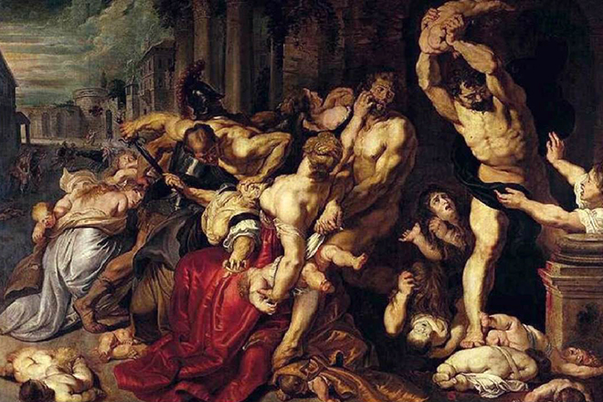
«Избиение невинных» олицетворяет сцену из библии, когда Ирод истреблял младенцев, боясь пришествия Иисуса. Биографы пишут, что эта работа полюбилась автору больше всех остальных.

Slide 14
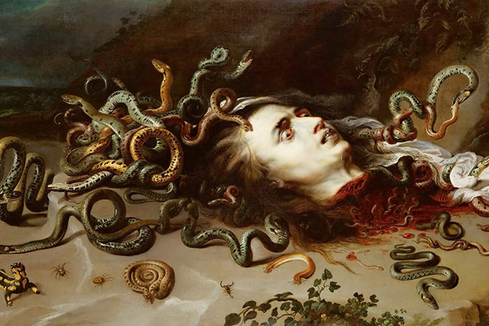
Его творчество долгое время было связано с политикой, в том числе и «Медуза», которую местные жители расценили как знак предупреждения.
Картина Питера Рубенса «Медуза»

Slide 15
Питеру Паулю Рубенсу, благодаря картинам и дипломатическим способностям, удалось добиться мира между Мадридом и Лондоном. Художник мечтал повлиять на ход войны в родной стране, но этого сделать ему не удалось. После многочисленных поездок 50-летний Рубенс осел в Антверпене окончательно.

Slide 16
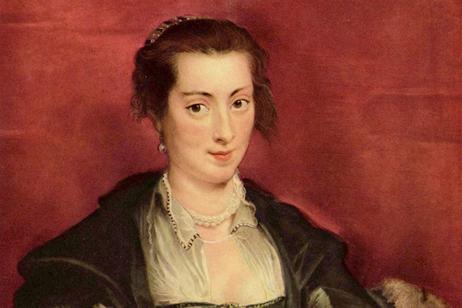
Личная жизнь
После возвращения из Италии Рубенс взял в жены
Изабеллу Брант, 18-летнюю дочь чиновника
Брак строился на расчете,
хотя молодая девушка
окружала заботой и
вниманием Рубенса 17 лет
Первая жена родила
Питеру Паулю троих детей
В 1630 годах она умерла
от инфаркта.

Slide 17
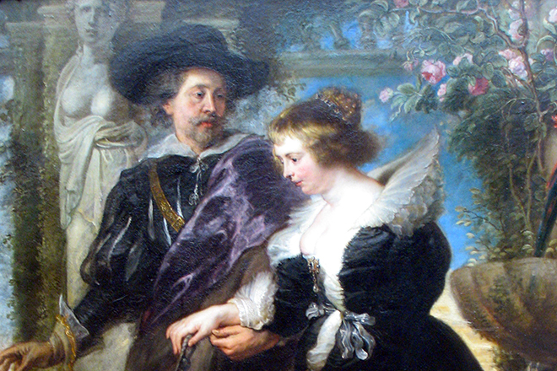
В 50 лет Питер Рубенс снова женился. 16-летняя Елена Фоурмен – последняя любовь художника, его главная муза, мать пятерых детей.
В 1640 году Питер Пауль Рубенс заболел. Из-за возраста оправиться от болезни художник не мог. Фламандский живописец умер 30 мая рядом с детьми и любимой женой Еленой

